Slide 1
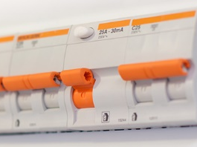
INTERRUPTOR DE CONTROL DE POTENCIA (ICP)

Slide 2
Objetivos:
1º Conocer la legislación aplicable:
  REBT - ITC-BT 17
  GUIA REBT - ITC-BT 17
  Artículo 16
2º Conocer las características y prescripciones básicas para los dispositivos generales de mando y protección:
  Situación
  Características de los cuadros
  Características de los dispositivos

Slide 3
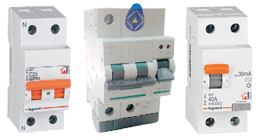
ARTÍCULO DIECISEIS
Instalaciones interiores o receptoras
Los sistemas de protección para las instalaciones interiores o receptoras para baja tensión impedirán los efectos de:
Sobreintensidades
Sobretensiones
Contactos directos e indirectos

Slide 4
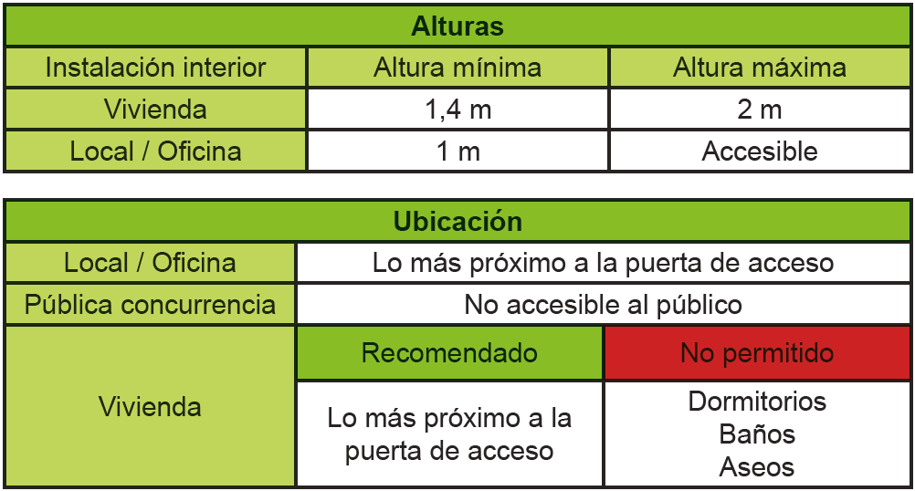
DISPOSITIVOS DE MANDO Y PROTECCION
    Situación
Los dispositivos generales de mando y protección, se situarán lo más cerca posible del punto de entrada de la derivación individual
pág. 289

Slide 5
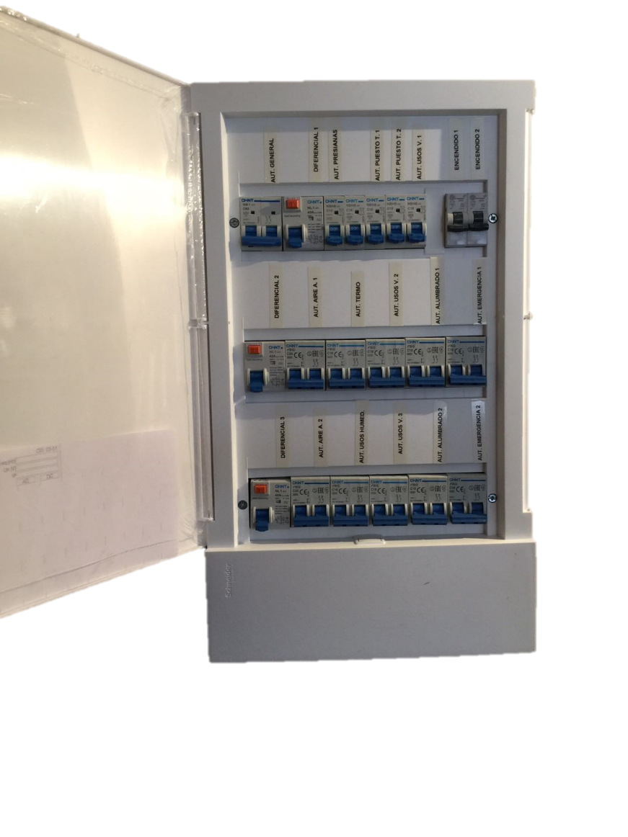
DISPOSITIVOS DE MANDO Y PROTECCION
    Situación
Ejemplo viviendas
≤ 2 m
≤ 1,4 m
Placa identificadora con:
1) Nombre del instalador o empresa
2) Fecha de la instalación
3) Intensidad del Interruptor general

Slide 6
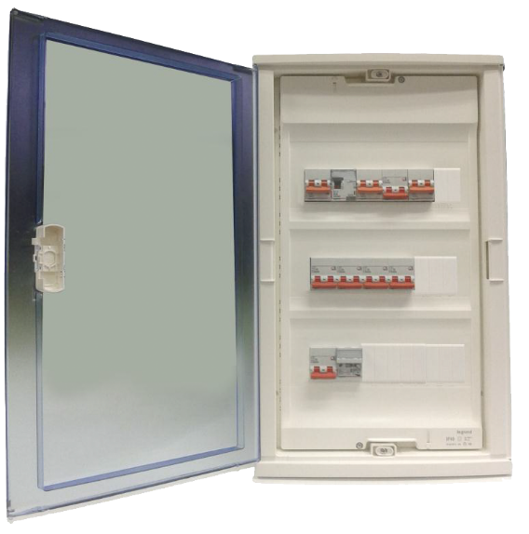
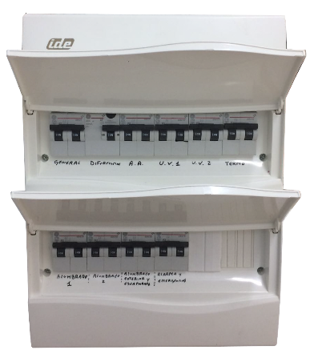
DISPOSITIVOS DE MANDO Y PROTECCION
    Situación
Podrán instalarse en cuadros separados y en otros lugares
IP 30
IK07
CUADRO SECUNDARIO
CUADRO SECUNDARIO
CUADRO PRINCIPAL

Slide 7
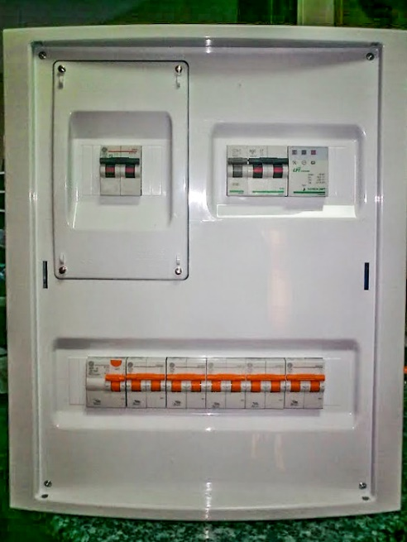
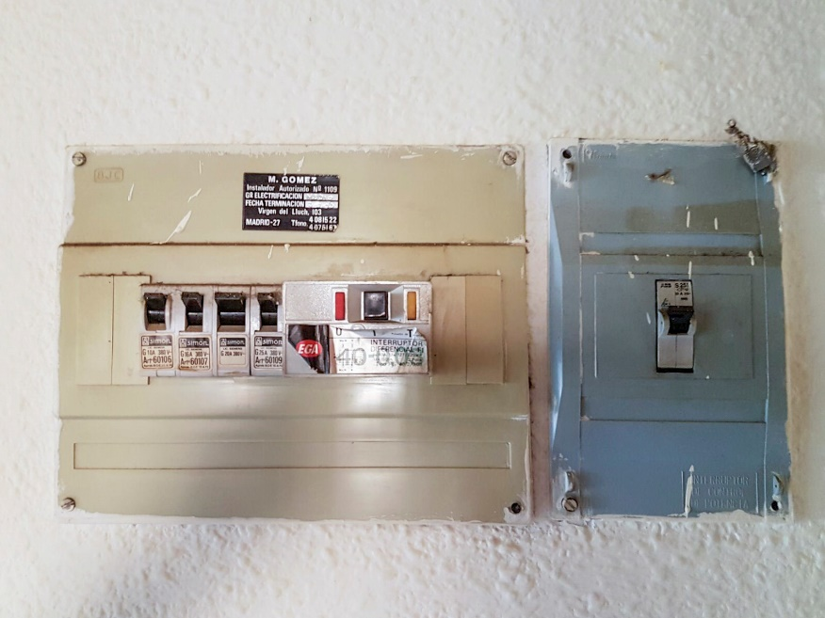
INTERRUPTOR DE CONTROL DE POTENCIA
    Caja
Caja para el interruptor de control de potencia:
Antes de los demás dispositivos
En compartimento independiente y precintable
En la misma caja
En distinta caja

Slide 8
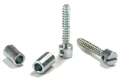
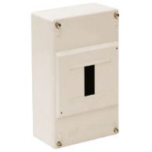
INTERRUPTOR DE CONTROL DE POTENCIA
    Caja
Precintable
Dimensiones de acuerdo con el tipo de suministro y tarifa
Diámetro para tubos hasta
29 mm
Diámetro para tubos hasta
36 mm
Caja ICP 29
Caja ICP 36

Slide 9
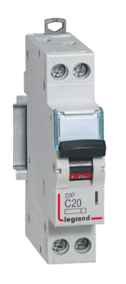
INTERRUPTOR DE CONTROL DE POTENCIA
    ICP
No puede considerarse el ICP ni cualquier otro dispositivo de control de potencia, como elemento de protección y de desconexión de la instalación
Hasta 63 A
  ICP
Superior a 63 A (no es necesaria la caja para ICP)
  Interruptores de intensidad regulable
  Maxímetros
  Integradores incorporados al equipo de medida de energía eléctrica

Slide 10
INTERRUPTOR DE CONTROL DE POTENCIA
    ICP
¿Qué es un interruptor de control de potencia?
Dispositivo que tiene como finalidad controlar que la demanda de la potencia de la instalación, no supere la potencia contratada.
¿Cómo actúa el interruptor de control de potencia?
Cuando la instalación demanda una potencia superior a la contratada, el ICP deja dicha instalación sin servicio.
Para volver a poner la instalación en servicio hay que desconectar algún receptor, esperar un par de minutos y subir manualmente la palanca.

Slide 11
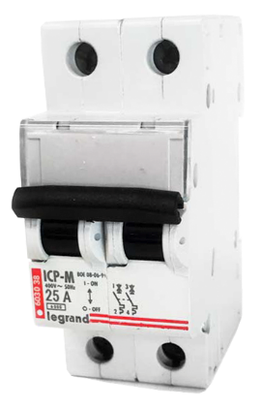
INTERRUPTOR DE CONTROL DE POTENCIA
    ICP
  Curva de disparo
  Intensidad nominal
  Poder de corte
  Normativa

Slide 12
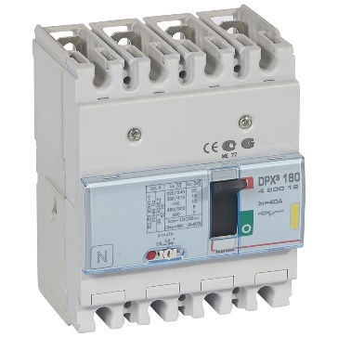
INTERRUPTOR DE CONTROL DE POTENCIA
    Interruptor de intensidad regulable
¿Qué es un interruptor de intensidad regulable?
Dispositivo que pudiendo ajustarse mediante un selector, tiene como finalidad controlar que la demanda de la potencia de la instalación, no supere la potencia contratada en más de un 10 %.
¿Cómo actúa el interruptor de intensidad regulable?
Cuando la instalación demanda una potencia superior a la regulada, el IIR deja dicha instalación sin servicio.
Para volver a poner la instalación en servicio hay que desconectar algún receptor, esperar un par de minutos y subir manualmente la palanca.

Slide 13

INTERRUPTOR DE CONTROL DE POTENCIA
    Interruptor de intensidad regulable
Ejemplo cálculo regulación para una potencia de 17 kW:
La regulación no debe ser superior al 10% de la potencia contratada.
17.000 W + 10 % = 18.700 W
Empleando un IIR de 32 A podemos ver el escalón que más se aproxima a este valor:
32 A x 1 = 32 A = 22.144 W > 18.700 W
32 A x 0,9 = 28,8 A = 19.929 W > 18.700 W
32 A x 0,8 = 25,6 A = 17.715 W < 18.700 W
32 A x 0,7 = 22,4 A = 15.500 W < 18.700 W

Slide 14
INTERRUPTOR DE CONTROL DE POTENCIA
    Interruptor de intensidad regulable
  Intensidad nominal
  Placa resumen
  Regulador

Slide 15
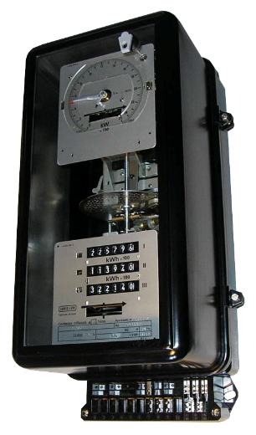
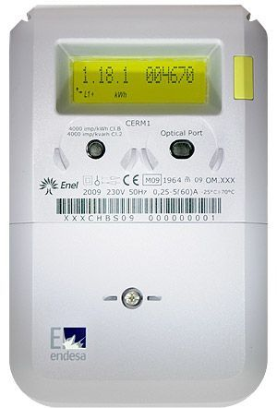
INTERRUPTOR DE CONTROL DE POTENCIA
    Maxímetro
¿Qué es un maxímetro?
Es un instrumento de medida que se encarga de registrar la potencia máxima demandada en un suministro eléctrico durante periodos de quince minutos, para así saber si se supera o no la potencia contratada.
¿Cómo actúa el maxímetro?
La principal ventaja que tiene este dispositivo se encuentra en que el suministro no se ve interrumpido si se supera la potencia contratada, es fundamental para aquellos suministros no interrumpibles.

Slide 16
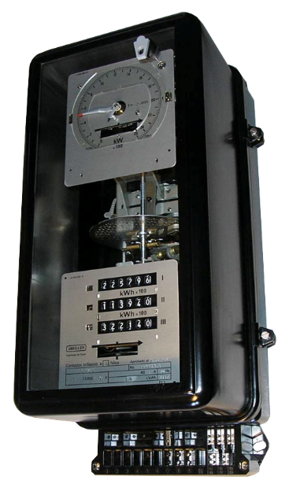
INTERRUPTOR DE CONTROL DE POTENCIA
    Maxímetro
¿Cómo se factura mediante el maxímetro?
La facturación se cuantifica de dos formas:
Si la potencia marcada por el maxímetro es menor del 105 % de la potencia contratada, se factura el 100% de dicha potencia contratada.
Si la potencia marcada por el maxímetro es mayor del 105 % de la potencia contratada, se factura la potencia que marca el maxímetro más el doble de la diferencia entre la potencia marcada y el 105% de la potencia contratada.

Slide 17
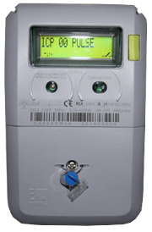
INTERRUPTOR DE CONTROL DE POTENCIA
    Integrador (Contador inteligente)
¿Qué es un contador inteligente?
Es un equipo de medida que registra la lectura real del consumo de electricidad realizado en cada hora, de forma remota.
¿Cómo actúa el contador inteligente?
Cuando la instalación demanda una potencia superior a la contratada, el contacto interno del contador inteligente deja dicha instalación sin servicio.
Para volver a poner la instalación en servicio hay que bajar la palanca del Interruptor General Automático (IGA) y dejar el contador sin ninguna carga, esperar menos de 10 segundos y subir la palanca.

Slide 18
INTERRUPTOR GENERAL AUTOMÁTICO
    Características
Corte omnipolar
Accionamiento manual
Protección contra sobrecarga
Protección contra cortocircuitos
Poder de corte mínimo 4.500 A
Independiente del interruptor de control de potencia

Slide 19
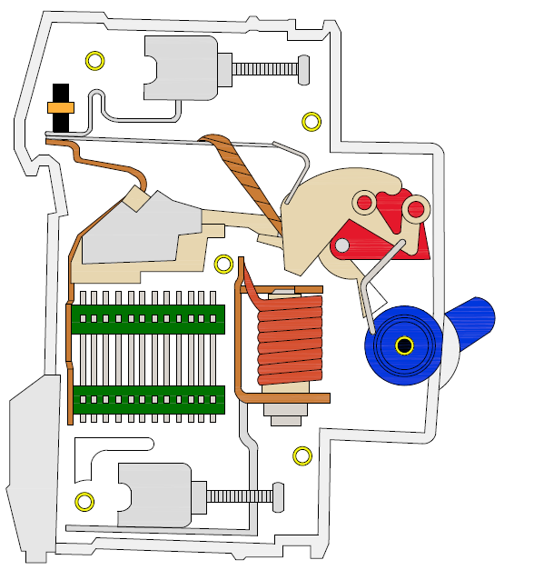
INTERRUPTOR GENERAL AUTOMÁTICO
    Características
Tornillo para apriete de borna
Lámina bimetálica
Manecilla de rearme
Cámara apagachispas
Bobina de disparo
Conducto de evacuación
Carcasa
Cuña para el carril

Slide 20
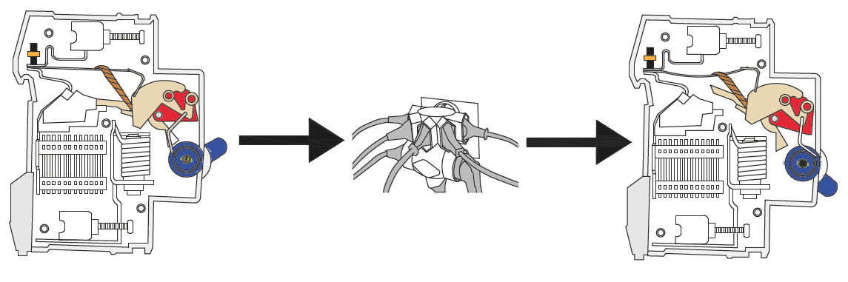
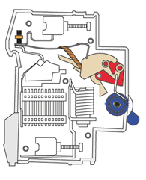
INTERRUPTOR GENERAL AUTOMÁTICO
    Funcionamiento protección térmica
Cuando se produce una sobreintensidad debido a un exceso de carga en el circuito, la temperatura de la lámina bimetálica aumenta durante un periodo prolongado de tiempo hasta su deformación, haciendo disparar el circuito térmico del interruptor (Corte lento).

Slide 21
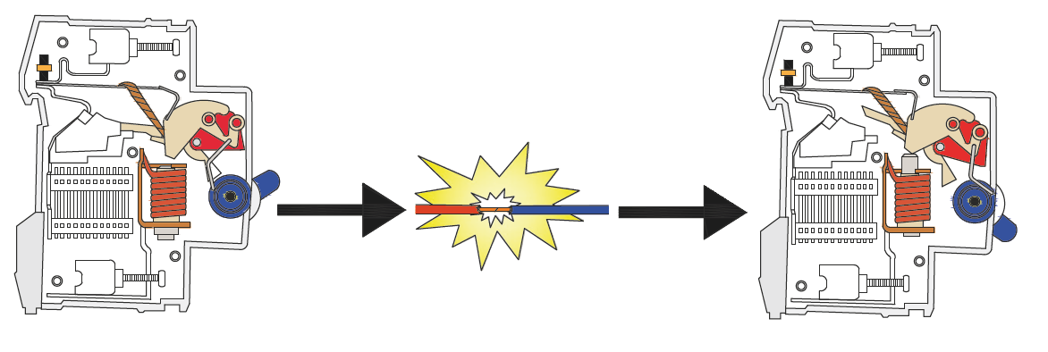
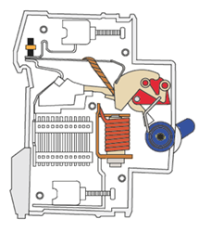
INTERRUPTOR GENERAL AUTOMÁTICO
    Funcionamiento protección magnética
Al producirse un cortocircuito, breve en tiempo pero de una gran intensidad, genera el campo magnético necesario para que la bobina impulse el núcleo del electroimán y dispare el circuito magnético del interruptor (Corte inmediato).

Slide 22
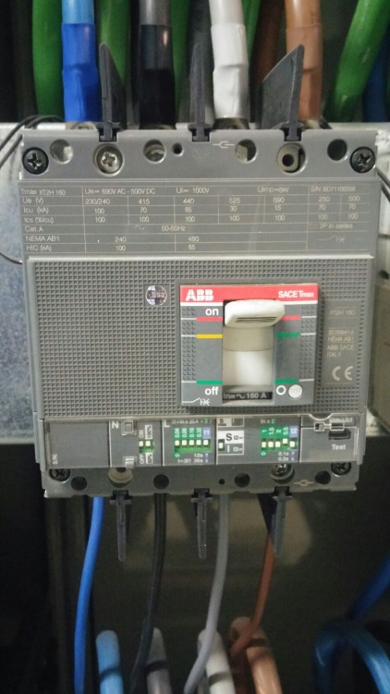
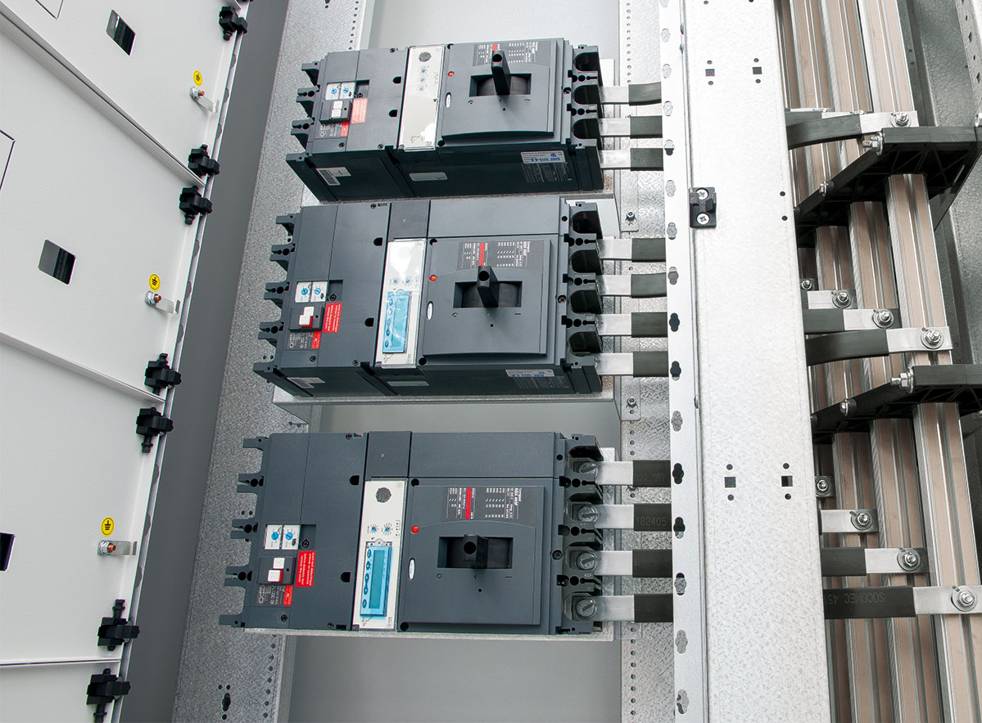
INTERRUPTOR GENERAL AUTOMÁTICO
    Posición
En instalaciones industriales, será posible que los dispositivos de mando y protección se dispongan en posición horizontal, siempre que esté prevista en las instrucciones de montaje del fabricante
  Vertical
  Horizontal

Slide 23
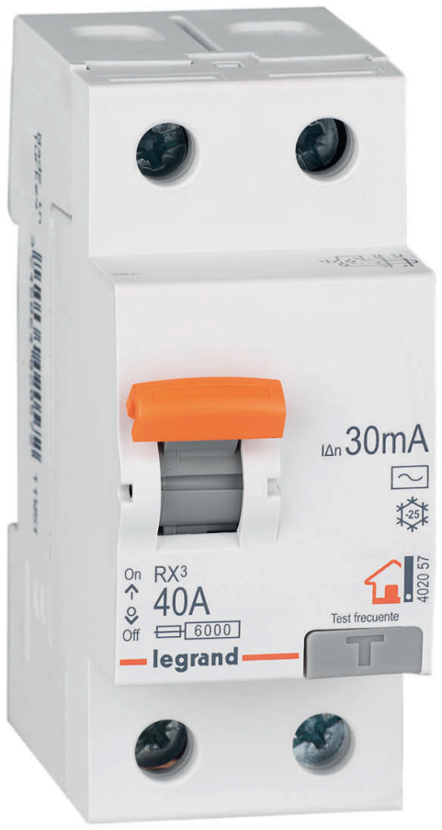
INTERRUPTOR DIFERENCIAL
    Características
Destinado a la protección contra contactos indirectos de todos los circuitos
Se puede prescindir del diferencial principal instalando varios parciales
SELECTIVIDAD ENTRE DIFERENCIALES EN SERIE
Se deben cumplir las 2 condiciones:
TIEMPO DE NO-ACTUACIÓN
Los diferenciales tipo S o los de tipo retardado de tiempo regulable cumplen con esta condición.
INTENSIDAD DIFERENCIAL-RESIDUAL
La intensidad del diferencial instalado aguas arriba deberá ser superior a las del diferencial situado aguas abajo.
Para uso doméstico o análogo la Intensidad del diferencial aguas arriba deberá ser mínimo 3 veces superior a la del diferencial aguas abajo.

Slide 24
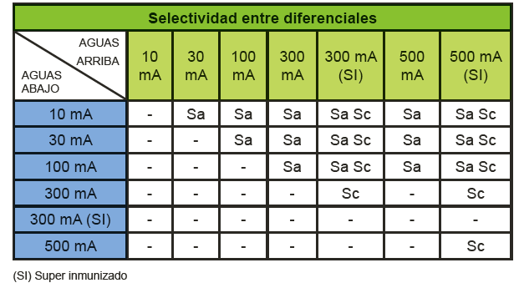
INTERRUPTOR DIFERENCIAL
    Selectividad
Selectividad amperimétrica (Sa): IΔN 2 veces mayor
Selectividad cronométrica (Sc): Tipo selectivo

Slide 25
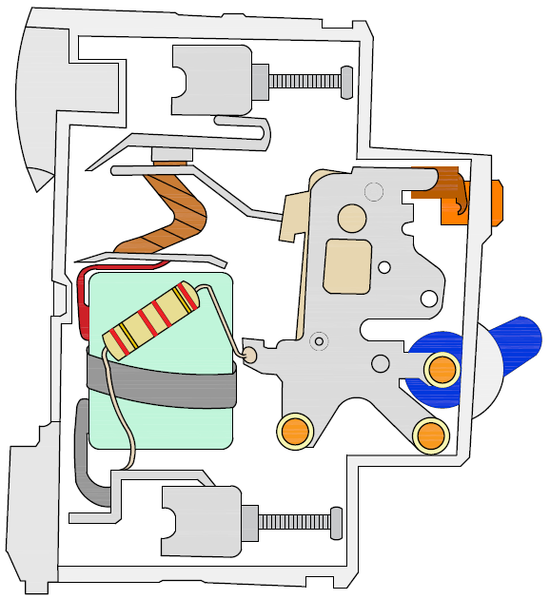
INTERRUPTOR DIFERENCIAL
    Características
Tornillo para apriete de borna
Pulsador de test
Contactos
Bobina de disparo
Manecilla de rearme
Resistencia
Toroidal

Slide 26
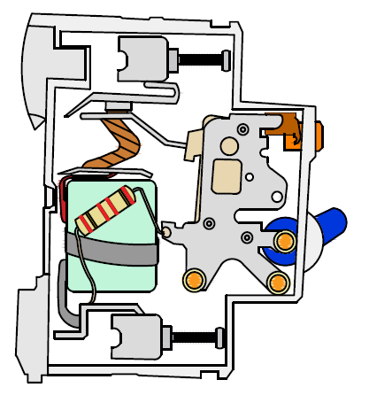
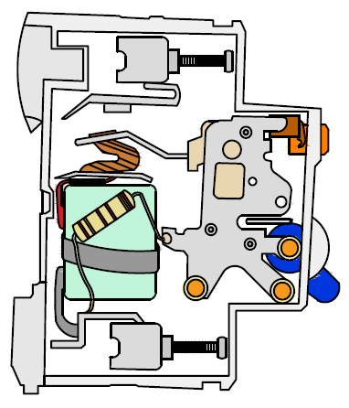
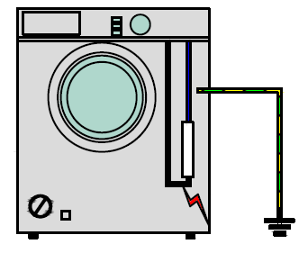
INTERRUPTOR DIFERENCIAL
    Funcionamiento disparo corriente diferencial-residual
Al provocarse una derivación a tierra, la intensidad que atraviesa el transformador toroidal (anilla transformadora) crea un campo magnético debido a la diferencia de intensidad de entrada y de salida, que provoca la excitación del disparador, para que su bobina corte el suministro ante esta falta.
Esta protección se emplea combinada con la puesta a tierra para impedir de este modo los contactos indirectos de las personas y animales.

Slide 27
DISPOSITIVOS DE CORTE OMNIPOLAR
    Características
Corte omnipolar
Accionamiento manual
Protección contra sobrecarga
Protección contra cortocircuitos
Polos de la fase protegidos

Slide 28
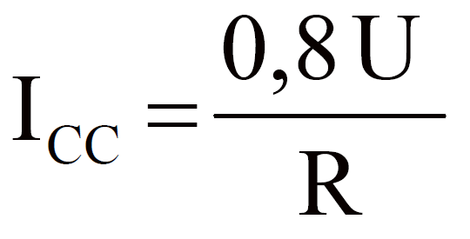
CÁLCULO DE CORRIENTE DE CORTOCIRCUITO
    ANEXO 3 GUIA-REBT
Los interruptores automáticos y diferenciales deberán resistir las corrientes de cortocircuito que puedan presentarse en el punto de su instalación
Se puede emplear la siguiente fórmula simplificada
Donde:
Icc: intensidad de cortocircuito máxima en el punto considerado
U: tensión de alimentación fase neutro (230 V)
R: resistencia del conductor de fase entre el punto considerado y la alimentación

Slide 29
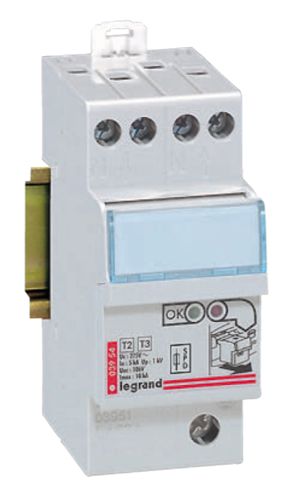
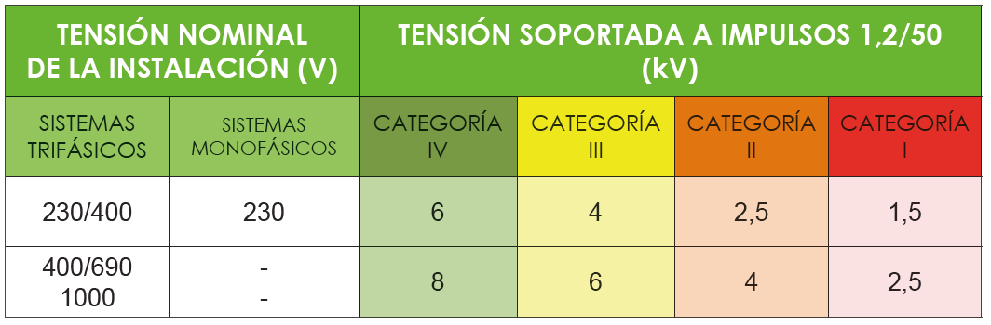
PROTECCION CONTRA SOBRETENSIONES
    Características
Protección contra sobretensión transitoria

Slide 30
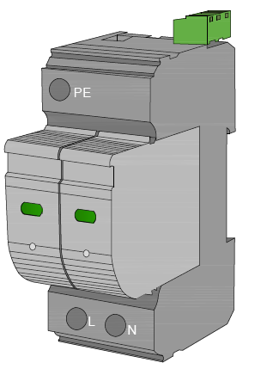
PROTECCION CONTRA SOBRETENSIONES
    Características
Módulo
Conector para señalización remota
Base portacartuchos
Testigo de funcionamiento
Cartucho con varistor
Tornillo para apriete de borna

Slide 31
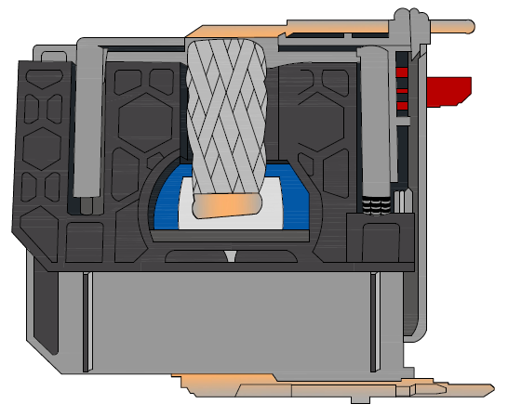
PROTECCION CONTRA SOBRETENSIONES
    Características
Pastilla
Patilla de conexión
Testigo de funcionamiento
Varistor
Carcasa

Slide 32
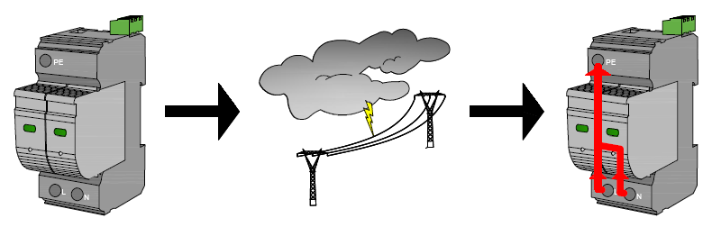
PROTECCION CONTRA SOBRETENSIONES
    Características
Al provocarse una descarga atmosférica en la línea de distribución la tensión se eleva a valores de kV durante un brevísimo instante de tiempo, y mediante el varistor (Resistencia variable en función de la tensión), descarga esta tensión sobrante a tierra.

Slide 33
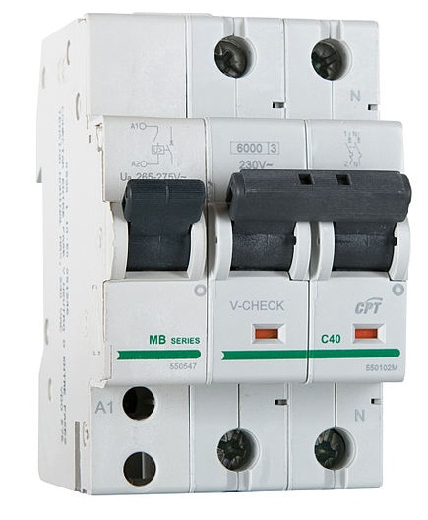
PROTECCION CONTRA SOBRETENSIONES
    Características
Protección contra sobretensión temporal
La ITC-BT-23 no trata las sobretensiones temporales, permanentes o a frecuencia industrial, debidas a rotura o desconexión del neutro.
Según el artículo 16 se debe proteger la instalación interior o receptora contra sobretensiones temporales.

Slide 34
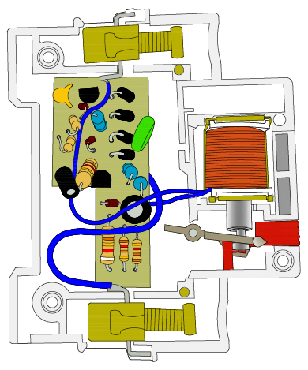
PROTECCION CONTRA SOBRETENSIONES
    Características
Bornes de entrada
Carcasa
Circuito impreso
Bobina
Palanca disparadora
Pulsador de rearme
Bornes de salida
Disparador magnetotérmico

Slide 35
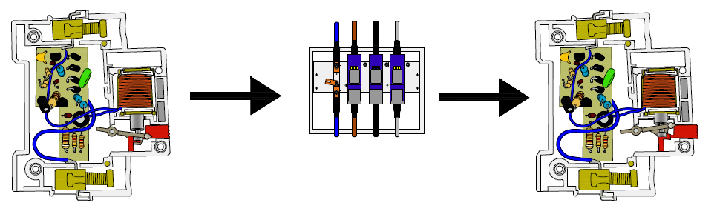
PROTECCION CONTRA SOBRETENSIONES
    Características
El protector de sobretensiones permanentes vigila continuamente el valor de la tensión mediante un circuito comparador y cuando el valor es superior al fijado desconecta el circuito para evitar daños en la instalación.

Slide 36
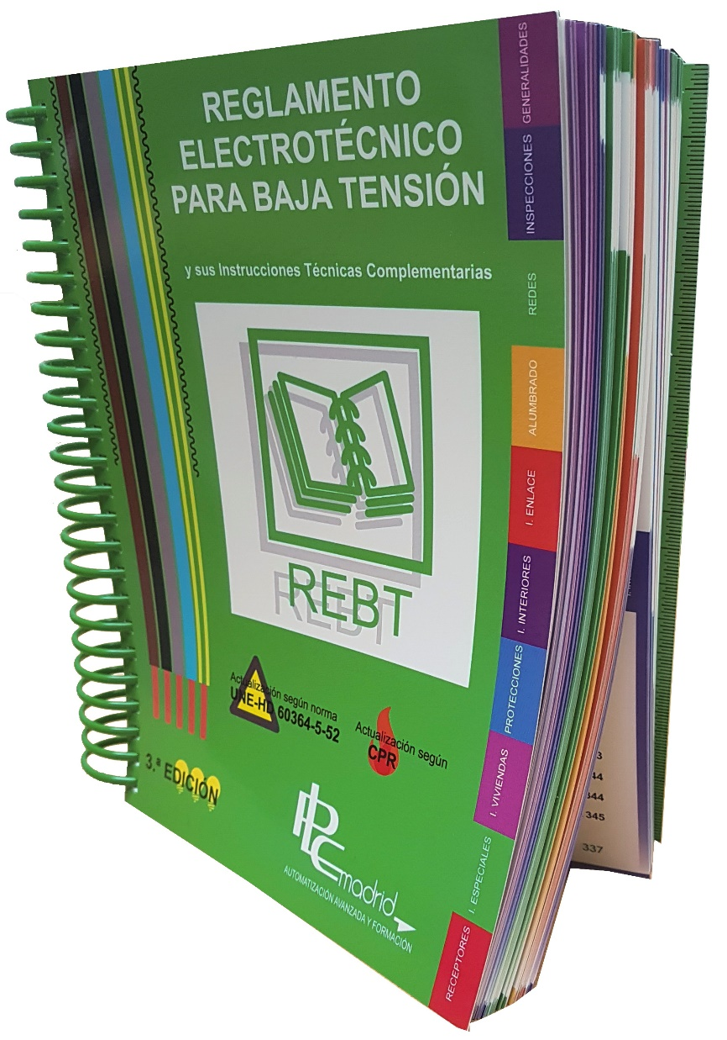
www.plcmadrid.es/rebt

